Slide 1
МКДОУ детсад «Ласточка»
Воспитатель Щегловская Р.Н.
2016

Slide 3
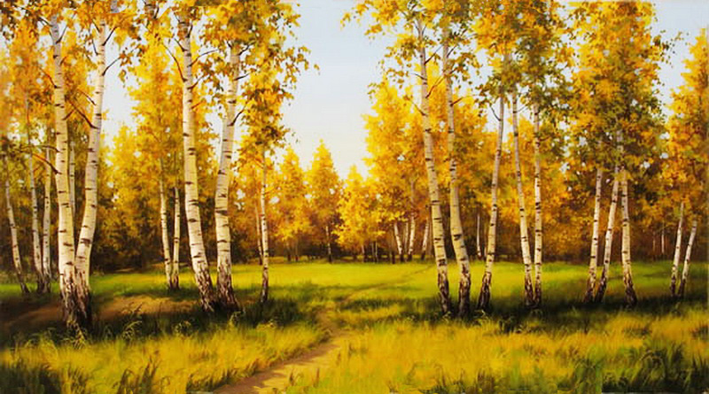
Люблю я пышное природы увяданье,
В багрец и золото одетые леса,
А.С.Пушкин

